Slide 1
Безопасность в сети интернет

Slide 2
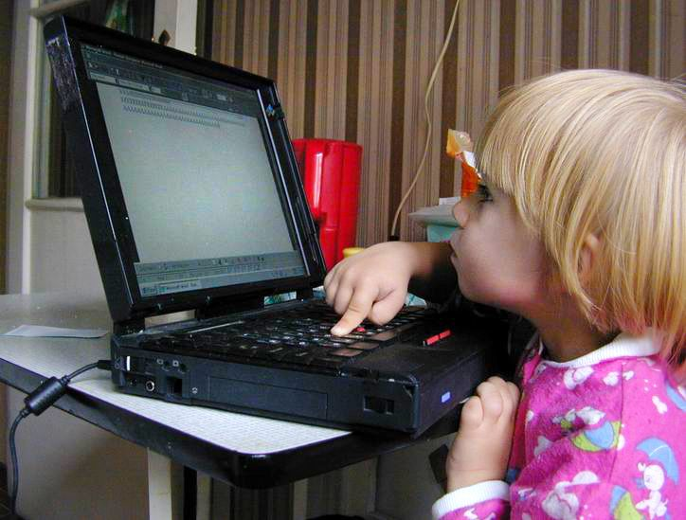
Виртуальное пространство
Увлекательный мир, его возможности безграничны. Но Сеть таит в себе много опасностей, и вы можете быть очень легко обмануты, его доверие несложно завоевать посредством
Интернета даже при помощи обычной переписки.

Slide 3
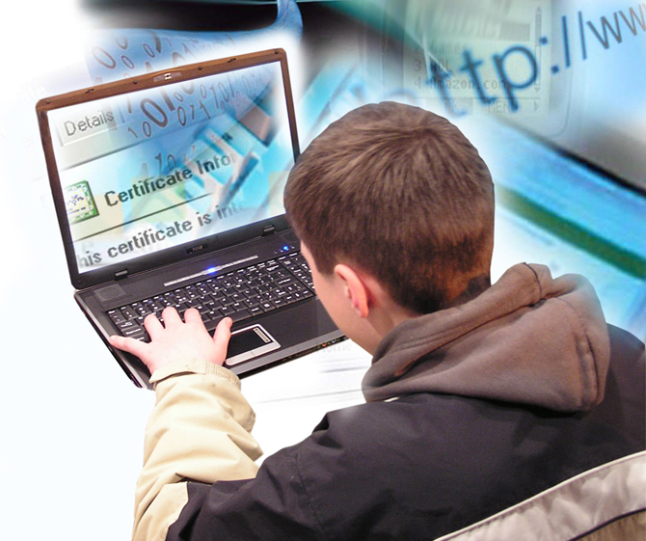
Внешние угрозы
Список внешних угроз, к сожалению, не исчерпывается, и если выйти за рамки угроз, защита от которых производится, главным образом, на уровне соответствующего программного обеспечения, то можно вспомнить, например, о промышленном шпионаже, краже аппаратного обеспечения других типов или преднамеренном причинении ущерба. Некоторые рассмотрим подробнее.

Slide 4
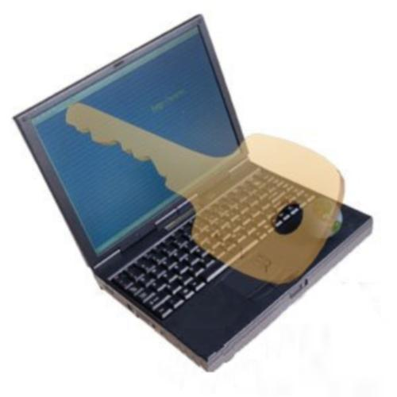
Вирусы
К внешним киберугрозам относятся, в частности,
всевозможные компьютерные вирусы, так называемые «черви», троянские программы и тому подобное вредоносное программное обеспечение, скрытно проникающее в компьютерные системы. Именно вирусы на сегодня являются главной угрозой — с ними сталкиваются более 70% российских компаний, поскольку «подцепить» их в отсутствие эффективной защиты проще простого. Для того чтобы они проникли на ваш компьютер, может оказаться достаточным, например, открыть вложение в электронном или «прогуляться» по какому-нибудь сайту с непристойным (а часто — и вполне приличным) содержанием. Некоторым вирусам достаточно уже одного того, что ваш ПК просто подключен к той же локальной сети, что и уже заражённый ПК! Огромное число вирусов используют для своего распространения «флешки», оптические носители и мобильные жёсткие диски.

Slide 5
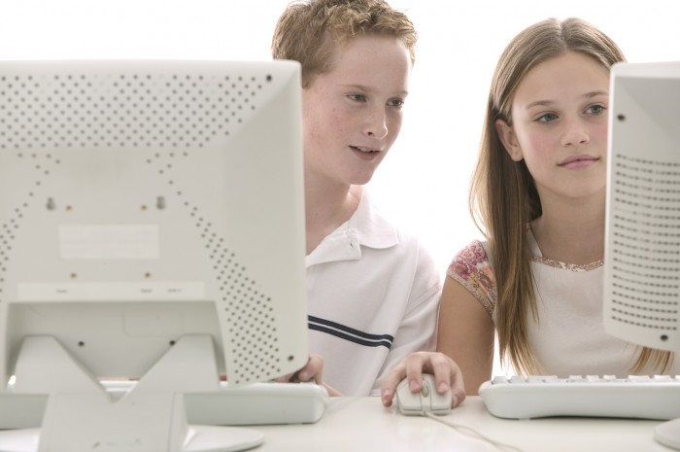
Спам
Второй по важности тип внешних киберугроз — уже много лет вызывающий всеобщее раздражение спам. Доля спама среди всей электронной корреспонденции сегодня может достигать 70%! Мусорная электронная почта, призывающая вас купить таблетки от похудения или записаться на курсы английского языка расходует интернет-трафик, забивает каналы связи, отвлекает от работы. Всё это в конечном итоге ведёт к финансовым потерям. Кроме того, спам — это ещё один из распространённых каналов внедрения вирусов и троянских программ.

Slide 6
Удалённый взлом
Крайне опасен удалённый взлом компьютеров, благодаря которому злоумышленник, находящийся, возможно, на другом конце земли, а может — в офисе конкурента, получает возможность читать и редактировать хранящиеся на ваших ПК и файл-серверах документы, уничтожать их по своему желанию, внедрять в вашу сеть какие-то свои программы, следящие за вашими действиями или собирающие какую-то иную информацию (вплоть до незаметного для вас видео-/аудионаблюдения через штатные веб-камеры и микрофоны ноутбуков).

Slide 7
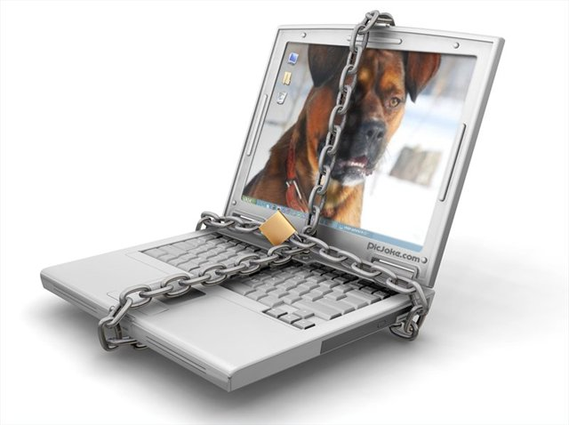
Фишинг
Чрезвычайно опасны
так называемые
фишинговые атаки, при которых пользователь ПК «попадается на крючок» поддельного веб-сайта, полностью имитирующего, скажем, сайт банка, в котором он держит свой депозит. В этом случае злоумышленники, получив все его реквизиты и пароли, могут запросто лишить бедолагу всех его накоплений. Забрасывается же такой «крючок» обычно с помощью всё того же спама, уязвимостей в веб-браузере.

Slide 8
Хищение мобильных устройств
В последнее время всё актуальнее становится защита и от такого типа внешних угроз, как хищение мобильных устройств, в памяти которых может в открытом виде храниться важнейшая корпоративная информация — финансовая документация, персональные данные сотрудников и клиентов, интеллектуальная собственность, электронная переписка, различные идентификационные данные и пароли.

Slide 9
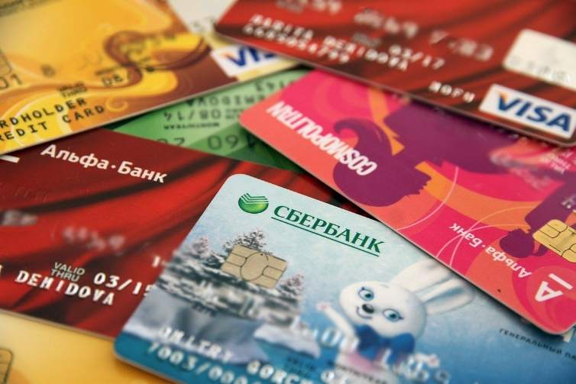
Банковские карты
Риску финансового мошенничества подвержен примерно каждый четвертый владелец банковских карт. Как правило, злоумышленники используют методы социальной инженерии, и россияне переводят им деньги и выдают персональные данные добровольно. Forbes рассказывает об 11 распространенных способах, которыми пользуются мошенники
В июле эксперты НАФИ выяснили, что каждый четвертый держатель банковских карт в России может стать жертвой мошенников: 27% респондентов оказались в зоне риска, так как готовы сообщить посторонним CVV-код своей карты и срок ее действия. Чуть меньше трети владельцев карт в том или ином виде сталкивались с попытками мошенничества.

Slide 10
Карта для ребенка
Зачем нужна банковская карта современным детям
Каждый пятый ребенок в стране уже имеет свою банковскую карту или личный счет.
Чаще всего банковскую карту дети используют для оплаты:
Покупок в офлайн и онлайн магазинах.
Проезда.
Питания в школе, фастфуда.
Развлечений и т.п.
Банковские карты для детей бывают 2-х видов:
Детские – для детей до 14 лет.
Молодежные – для подростков с 14 лет.

Slide 11
При всех плюсах есть минусы:
При пользовании картой у ребенка нет физического ощущения денег. Поэтому с карты деньги тратятся проще и быстрее. Решение – открывайте детскую карту, когда убедитесь, что ребенок понимает ценность денег и освоил основы планирования и учета расходов.
Ребенок может потерять карту. Решение – договоритесь, чтобы ребенок сразу же сообщил вам об утере карты. Важно, чтобы ребенок доверял родителям и не боялся, что его будут ругать за потерю карты.
По доверчивости и неопытности дети могут выдать данные карты мошенникам. Решение: перед открытием банковской карты, необходимо научить ребенка правилам безопасного пользования картой.

Slide 12
Карты для детей
Мошенники продолжают
совершенствовать свои методы, признала в конце июня глава ЦБ Эльвира Набиуллина. «Жулики во все времена были креативными. И технологии, к сожалению, только расширяют их возможности вводить граждан в заблуждение. По словам Набиуллиной, около 70% операций, которые делаются без согласия клиента, совершаются с использованием социальной инженерии. «И тогда банк ничего не нарушает, потому что человек сам передает пароли, все персональные данные мошенникам в руки», — сказала она.

Slide 13
В частности, после закрытия границ мошенники начали звонить людям и предлагать свои услуги по возврату денег за купленные билеты и бронь отелей. О таком способе в мае предупреждал ВТБ. Мошенники используют в своих целях новый способ возврата денег за билеты с помощью ваучеров, которым уже пользуются многие авиакомпании. Пассажир оформляет ваучер, и деньги, потраченные на билет, зачисляются на специальный депозит в его личном кабинете на сайте авиаперевозчика или агрегатора.
«Ложные» льготы и пособия от государства или кредитные каникулы
Еще один «коронавирусный» способ мошенничества. Человеку могут позвонить якобы из банка и сообщить, что ему положена финансовая поддержка в связи с резкой потерей доходов, кредитные каникулы, рассрочки и т.д. Для их оформления звонящие просят сообщить данные банковских карт. Если владелец карты называет реквизиты банковской карты, срок ее действия и CVV-код, то мошенники уже могут совершать онлайн-покупки от его имени.

Slide 14
Уязвимости ПО
Из внутренних же угроз наибольшую опасность сегодня представляют уязвимости в программном обеспечении. Программы пишут люди, а людям, как это ни банально звучит, свойственно ошибаться. Ошибки и недоработки в популярных программах, которые впоследствии выявляются наиболее опытными хакерами, и ложатся в основу многих и многих вирусов, червей, троянских программ, проникающих на ПК пользователей через эти лазейки. Причём поиск лазеек ведётся практически целенаправленно, с акцентом на ПО, установленное и работающее почти без перерыва на подавляющем большинстве компьютеров. Некоторые такие программы устанавливаются одновременно с операционной системой (в Windows это Media Player, Internet Explorer), без других почти невозможно обойтись ни в одном офисе (например, привычный Microsoft Office, Adobe Reader), что-то приходится устанавливать для полноценной работы в интернете.

Slide 15
Утечки данных Плакат советских времен «Болтун — находка для шпиона», к сожалению, всё ещё не утратил своего значения.
Случайная утечка/распространение конфиденциальных данных стоит на втором месте по опасности. Тем более, что современные средства связи этому всячески способствуют. ICQ, Skype, «ВКонтакте», «Одноклассники», просто электронная почта: всё это — каналы утечки информации, которая может стоить очень дорого. Плюс телефоны, планшеты, ноутбуки, «флешки» и мобильные жёсткие диски, которые регулярно теряются и крадутся даже у сотрудников спецслужб, о чем нас периодически извещают новостные ленты.

Slide 16
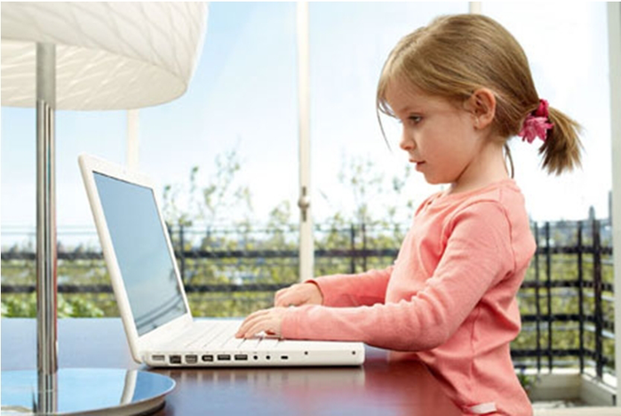
Правила поведения в сети Чем полезен Интернет, что можно там найти интересного и что негативного можно встретить?
1.Поиск информации или как средство образования, а не как возможность для развлечений и удовольствий.
2. Для каждого возраста должно быть свое время – чем старше ребенок, тем больше он может находиться в сети, но определенные рамки все равно должны быть.
3.Перечень сайтов, которые можно посещать, информация о защите личных данных, этика поведения в сети и прочее.
4. В сети можно столкнуться с запрещенной Информацией. Речь идет о насилии, наркотиках, страницах с националистической идеологией. Защита с помощью фильтров для детей.

Slide 17
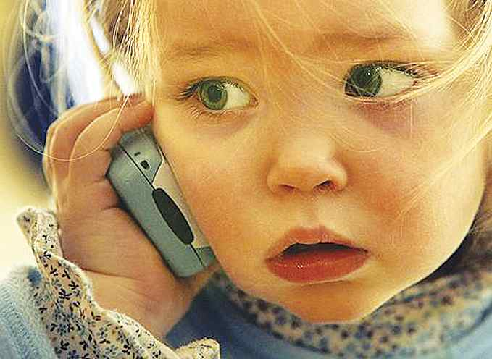
5. Конфиденциальность. Если на сайте необходимо, чтобы ребенок ввел имя, нужно придумать псевдоним, не раскрывающий никакой личной информации. Нельзя сообщать какую-либо информацию о своей семье – делиться проблемами, рассказывать о членах семьи, о материальном состоянии, сообщать адрес.
6. Виртуальные друзья и особенно если это взрослые люди и незнакомые, с ними не следует общаться, они втираются в доверие.
7. Мошенничества в сети - розыгрышах, лотереях, тестах, никогда, без ведома взрослых, не отправлял СМС, чтобы узнать какую-либо информацию из Интернета.
8. Никогда не следует отвечать на мгновенные сообщения или письма по электронной почте, поступившие от незнакомцев.
9. Не сохраняйте пороли или серьезные данные карт или паспорта в электронных носителях.

Slide 18
Как защитить свой аккаунт?
Ставить пароль на доступ к компьютеру, не сохранять «автоматически» пароли от интернета и аккаунтов, использовать лицензионное ПО, привязывать аккаунты к мобильному телефону, регулярно чистить историю в браузере и обновлять антивирусную базу, пользоваться несколькими почтовыми ящиками: для личной переписки; для регистраций и социальных сетей; для онлайн-банкинга и других денежных операций. Рекомендаций много, нужно только читать и применять их. Не факт, что поможет на 100%, но уменьшить риск стоит. Главное, помнить: в отличие от денег украденную взломщиками честь вернуть невозможно. Остается только беречь. Читать статью полностью на портале «СБ»: http://www.sb.by/blog/Array-yuliya-lizh/vzlom-chesti.html

Slide 19
Заключение
Как видите, для полноценной защиты информационного пространства предприятия, систем хранения и обработки данных требуется не просто установка соответствующего программного обеспечения, а целый комплекс программно-технических мероприятий, правил. При этом должна быть обеспечена защита информации, устройств и носителей при помощи технических средств и программного обеспечения; созданы нормативные документы, регламентирующие порядок работы персонала с информацией; разработан комплекс мер, препятствующих утечке информации и доступу к ней неуполномоченных лиц.
http://dvyshka.com/DswMedia/3bezopasnost-rebenkavinternete-pamyatkaroditelyam-.pdf

